Slide 1
Inheritance
WPF
Superklasse
Subklasse
Notes:
Nieuw wpf-project
Superklasse en subklasse
Subklasse erft alle publics (en protected) van superklasse

Slide 2
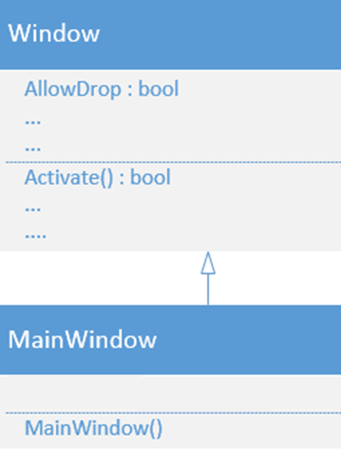
Inheritance
WPF
Superklasse
Subklasse
Notes:
Nieuw wpf-project: MainWindow erft van Window
Superklasse en subklasse
Subklasse erft alle publics (en protected) van superklasse

Slide 3
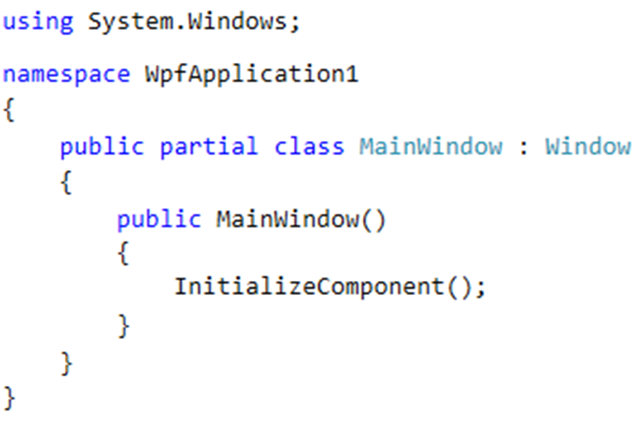
Notes:
Dit is de code van MainWindow
Aanroep InitializeComponent (implementatiedetail) krijg je gratis
Gedefinieerd in IComponentConnector Interface en geïmplementeerd in de Component klasse

Slide 4
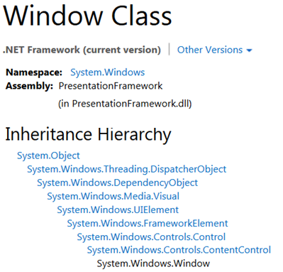
Notes:
Inheritance in .NET (niet de nieuwste versie, maar nog steeds zo)
WPF variant
ASP en Xamarin is enigszins anders

Slide 5
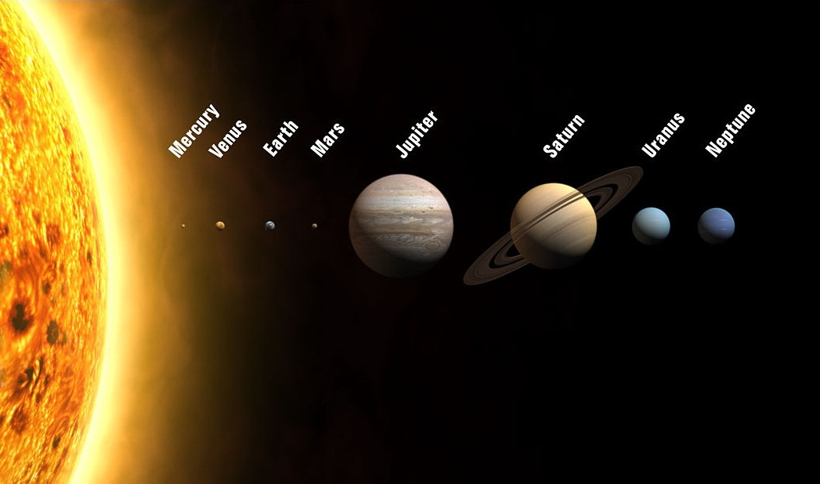
Voorbeeld
Notes:
Voorbeeld met eigen klassen

Slide 6
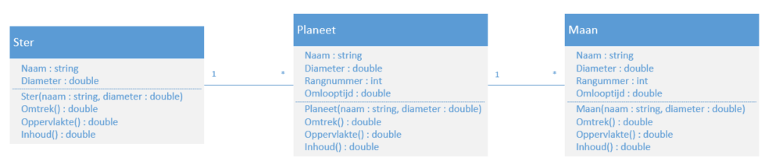
Voorbeeld
Notes:
Wat hebben deze klassen gemeenschappelijk?

Slide 7
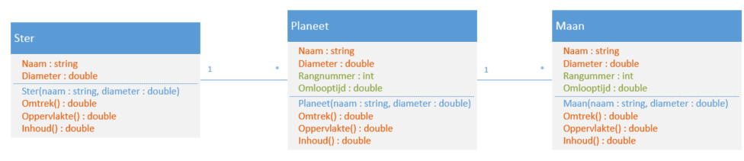
Voorbeeld
Notes:
Haal de dubbelingen er uit (DRY)

Slide 8
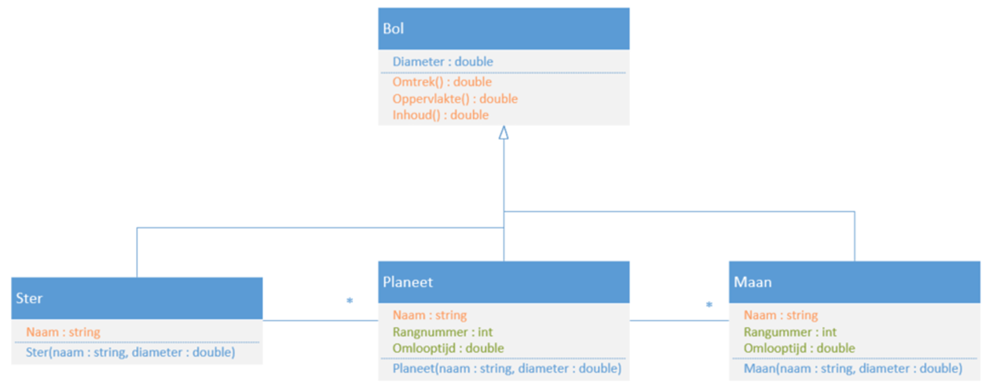
Inheritance
Notes:
Ster, Planeet en Maan erven alles van Bol

Slide 9
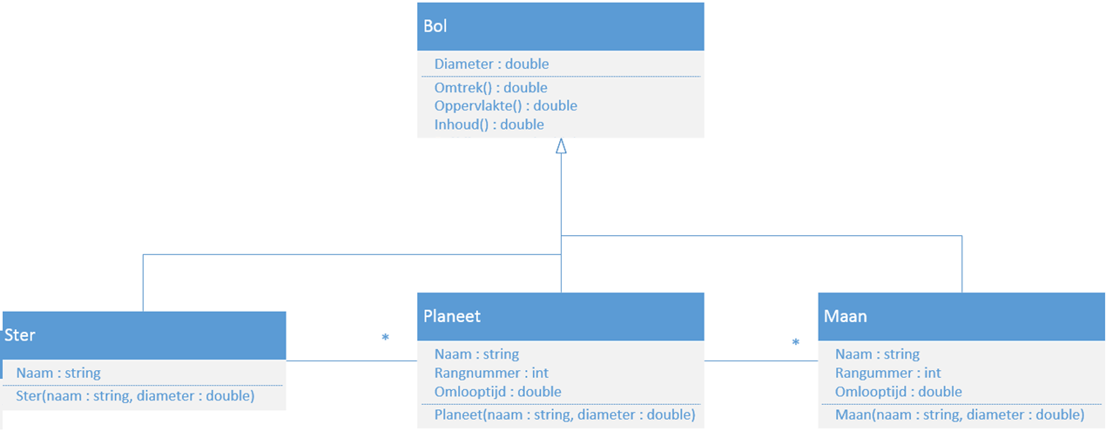
Voorbeeld klassendiagram naar C#
Notes:
Eerst uitwerken op white board of code editor

Slide 10
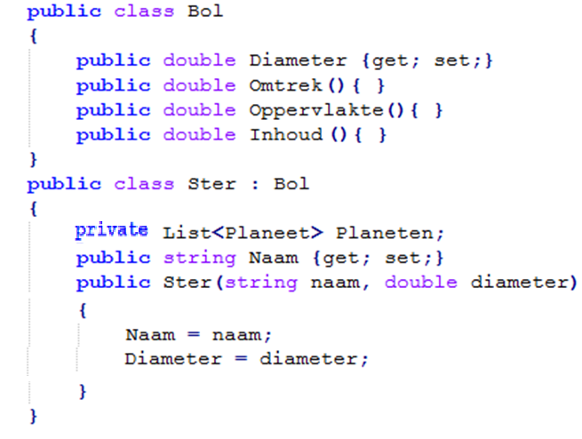
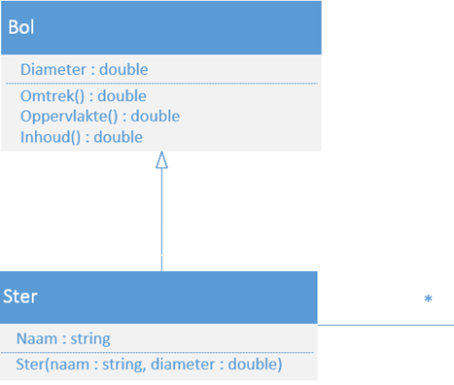

Slide 11
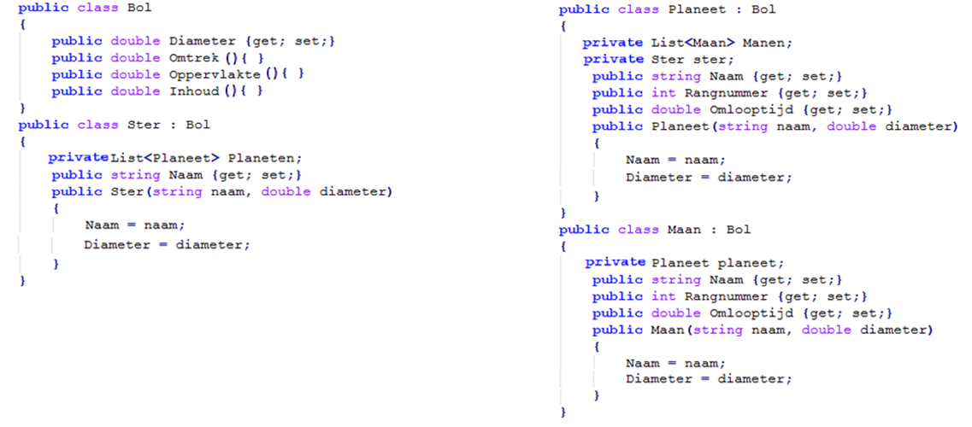

Slide 12
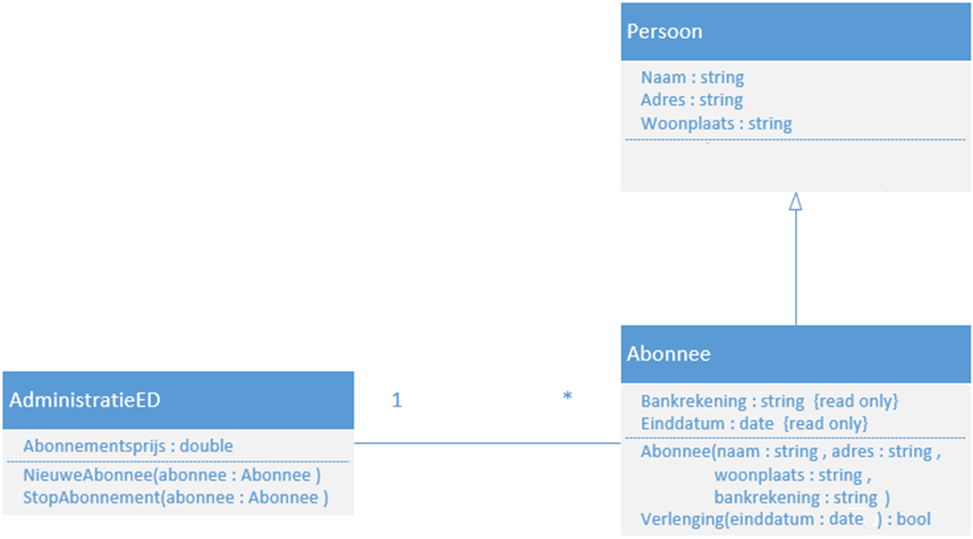
Opdracht 1 zet om naar code
Notes:
Persoon is een superklasse. Andere afgeleide is bijvoorbeeld Werknemer.
Voor read only Naam kun je automatische property alleen met get doen, zonder set.
Voor read only Einddatum past private set beter, want wordt aangepast door methode Verlenging.
Kwaliteit van dit klassendiagram staat niet ter discussie.

Slide 13
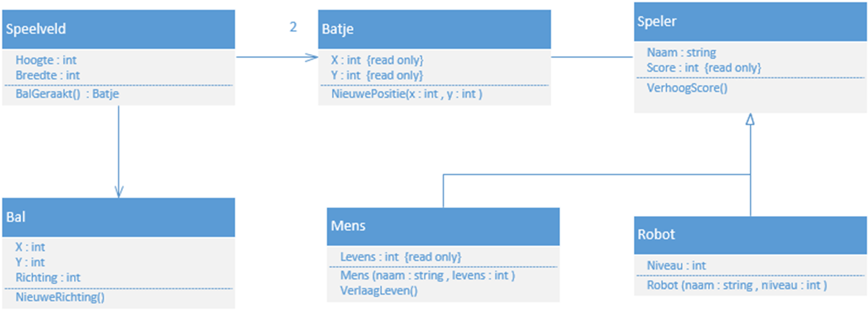
Opdracht 2
Notes:
Voor read only kun je automatische property alleen met get doen, zonder set.
In dit geval past private set beter, want het wordt aangepast in methoden.
Kwaliteit van dit klassediagram staat niet ter discussie.

Slide 14
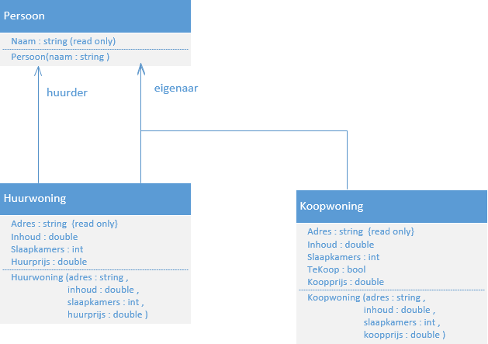
Opdracht 3: breng inheritance aan en zet om naar code
Notes:
Voor read only kun je automatische property alleen met get doen, zonder set.
In dit geval past dat goed want de readonly’s worden alleen in de constructors geschreven

Slide 15
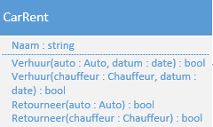
overloading

Slide 16
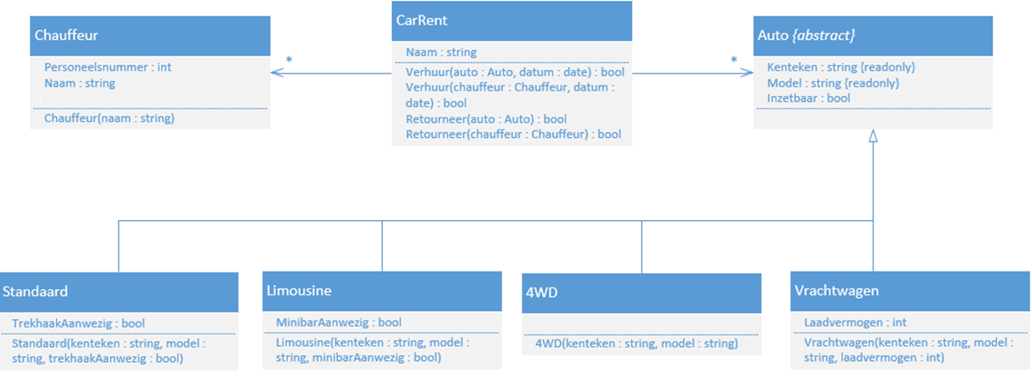
Inleveropdracht Carrent zet om naar C#
Notes:
Verhuur en Retourneer zijn overloaded functies, geen probleem voor C#, dus kun je gewoon zo gebruiken.
En wat is dan overriding?
Extra opmerking: TrekhaakAanwezig had ook best een property van Auto kunnen zijn ipv Standaard.

